Slide 1
خصوصیات شبکه عصبی
در این مطالعه ، شبکه عصبی پرسپترون سه لایه با 6 نورون (5 نورون در 2 لایه مخفی و یک نورون در لایه خروجی) برای مدلسازی بار کمانش بکاربرده شد. نماهای عمومی این شبکه در شکل 1 نشان داده شده است.
12/33
نتیجه گیری
بهینه سازی
الگوریتم ژنتیکی
تابع کمانش
شبکه عصبی مصنوعی
مقدمه

Slide 2
مدلسازی و بحث
برای مدلسازی بار کمانش، از مجموعه داده های آزمایشی متشکل ازW1 و W2 و مقادیر آزمایشی بار کمانش استفاده گریدد. این مجموعه داده به عنوان داده های آموزشی برای شبکه عصبی پرسپترون سه لایه با خصوصیات بیان شد.
18/33
نتیجه گیری
بهینه سازی
الگوریتم ژنتیکی
تابع کمانش
شبکه عصبی مصنوعی
مقدمه

Slide 3
در پایان مرحله آموزش، شبکه عصبی با نگاشت بر مبنای داده های آزمایشی ، قوانین مخفی فراتر از داده ها را به ساختار شبکه منتقل و با مدل بین داده های ورودی و خروجی انطباق داشت.
19/33
نتیجه گیری
بهینه سازی
الگوریتم ژنتیکی
تابع کمانش
شبکه عصبی مصنوعی
مقدمه

Slide 4
مدل حاصله، که با داده های آزمایشی با صحت بالا و مقادیر پیش بینی شده برای بار کمانش انطباق داشت دارای رگرسیونR=0.99509 در مقایسه با مقادیر آزمایشی بود. شکل 2 گراف رگرسیون مقادیر پیش بینی شده برای بار کمانش در مقایسه با مقادیر آزمایشی را نشان می دهد.
20/33
نتیجه گیری
بهینه سازی
الگوریتم ژنتیکی
تابع کمانش
شبکه عصبی مصنوعی
مقدمه

Slide 5
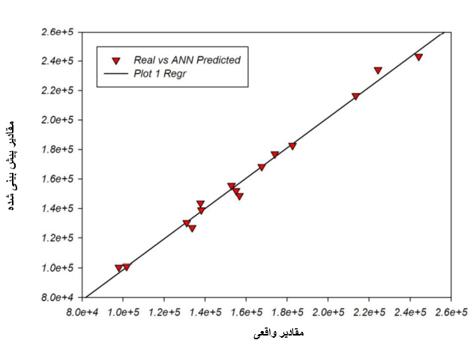
شکل 2. مقایسه مقادیر پیش بینی شده شبکه عصبی و مقادیرآزمایشی را نشان می دهد.
21/33
نتیجه گیری
بهینه سازی
الگوریتم ژنتیکی
تابع کمانش
شبکه عصبی مصنوعی
مقدمه

